Slide 1

RISCV指令集CPU设计
“高性能体系结构处理器”课程结题答辩
小组成员：唐凯成
谢怡晨
指导老师：安虹

Slide 2
01
课题背景
02
设计目标
Topic Background
Research Purpose
目录
03
设计方案
04
结果分析
CONTENTS
Design Method
Result Analysis
05
课题拓展
06
参考文献
Subject Expand
Reference

Slide 3
PART
ONE
课题背景

Slide 4

1课题背景
RISC-V指令集是基于精简指令集计算(RISC)原理建立的开放指令集架构(ISA)，RISC-V是在指令集不断发展和成熟的基础上建立的全新指令。RISC-V指令集完全开源，设计简单，易于移植Unix系统，模块化设计，完整工具链，同时有大量的开源实现和流片案例，已在社区得到大力支持。

Slide 5
1课题背景
2
RISCV指令集的特色
1.架构简单
RISC-V架构秉承简单的设计哲学,RISC-V架构则能完全抛弃包袱，借助计算机体系结构经过多年的发展已经成为比较成熟的技术的优势，从轻上路。RISC-V基础指令集则只有40多条，加上其他的模块化扩展指令总共几十条指令。
2.完全开源
对指令集使用，RISC-V基金会不收取高额的授权费。开源采用宽松的BSD协议，企业完全自有免费使用，同时也容许企业添加自有指令集拓展而不必开放共享以实现差异化发展。
3.模块化设计
RISC-V架构不仅短小精悍，而且其不同的部分还能以模块化的方式组织在一起，从而试图通过一套统一的架构满足各种不同的应用场景。用户能够灵活选择不同的模块组合，来实现自己定制化设备的需要。
5

Slide 6
PART
TWO
研究目标

Slide 7
2研究目标
1
学习了解RISCV的基本指令集及构架
2
调研目前开源的RISCV项目
3
自主实现RV32I基础指令集的RISCV指令集内核
4
实现内核上运行RISCV工具链GCC编译结果
5
RISCV上linux系统的移植
7

Slide 8
PART
THREE
设计方案

Slide 9
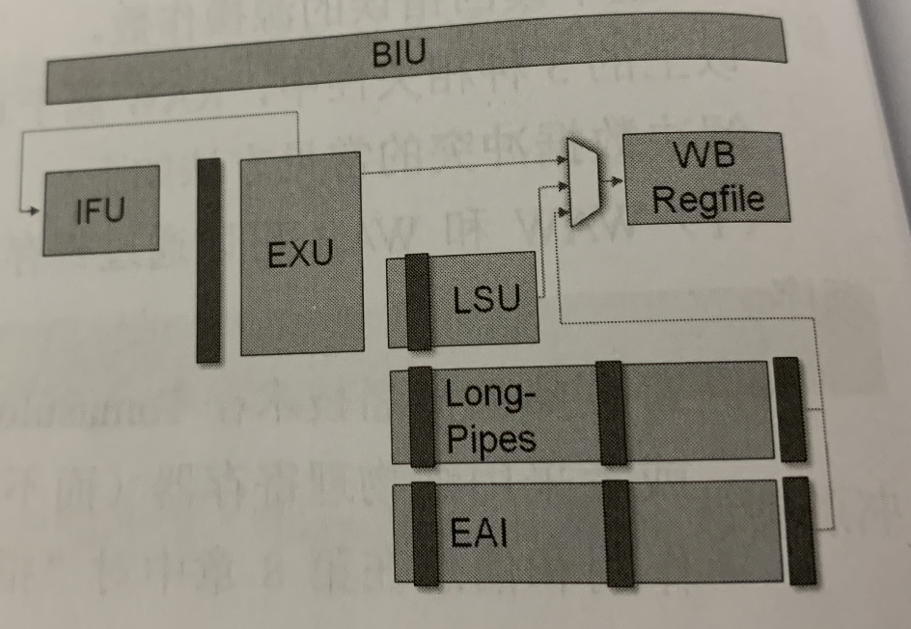
3USTCPV内核设计
1
基本流水线结构
为了符合RISCV简介的设计理念，对于目前已经实现的RISCV处理器，一般采用二~三级流水的结构：
（如右图中蜂鸟e200的流水线）
（1）第一级流水：取指
（2）第二级流水：译码、执行、写回
（3）第三级流水：访存
可见在实际执行时很多指令均只使用了2级流水的结构，故本次实现的USTCPV中，只使用了两级流水的结构，即一级流水用来取指，另外一级用来执行其余步骤。
9

Slide 10
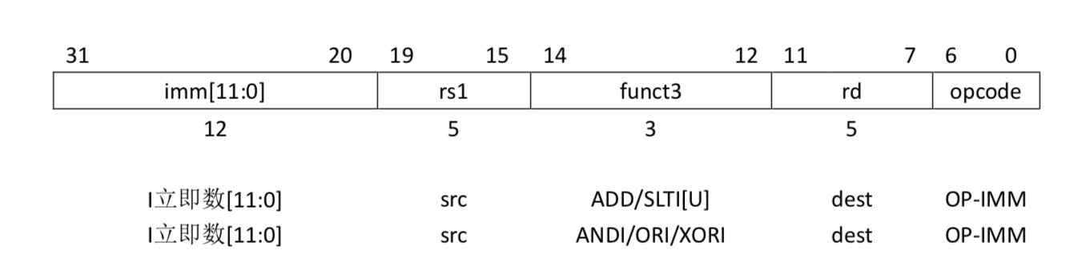
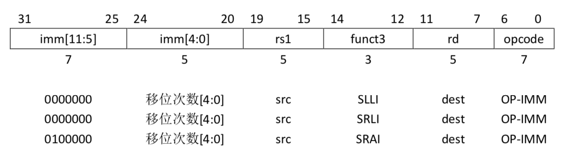
3USTCPV内核设计
2
RV32I基础指令集
10

Slide 11
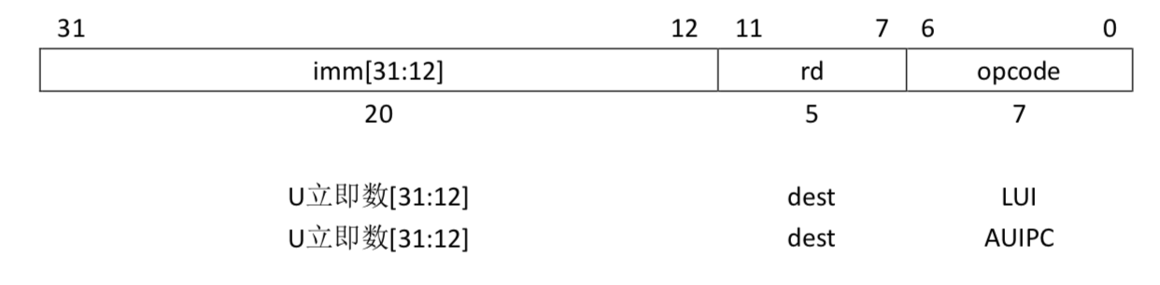
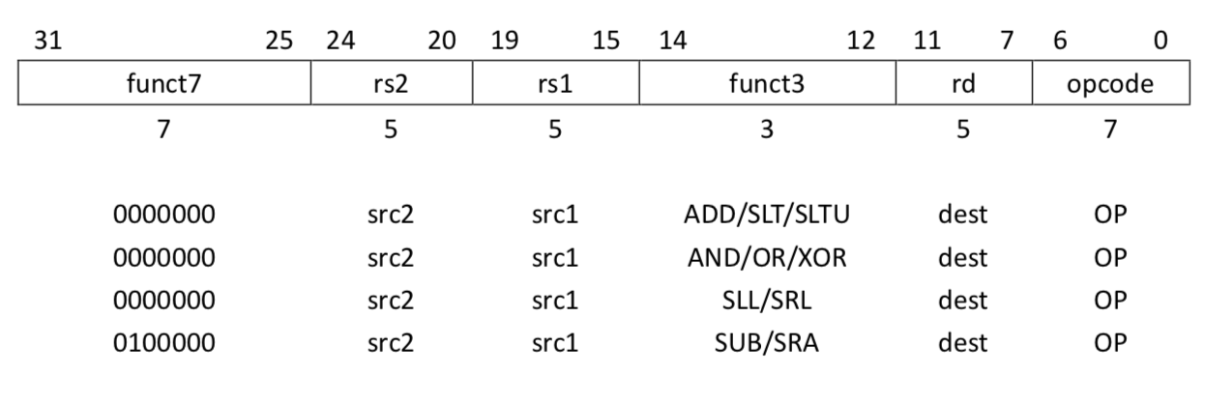
3USTCPV内核设计
2
RV32I基础指令集
11

Slide 12
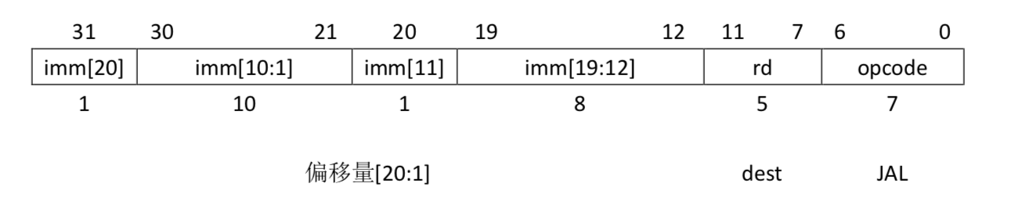
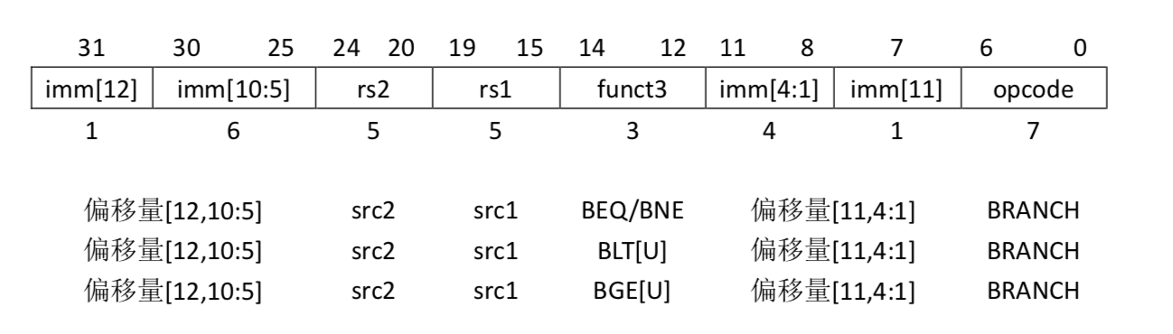
3USTCPV内核设计
2
RV32I基础指令集
12

Slide 13
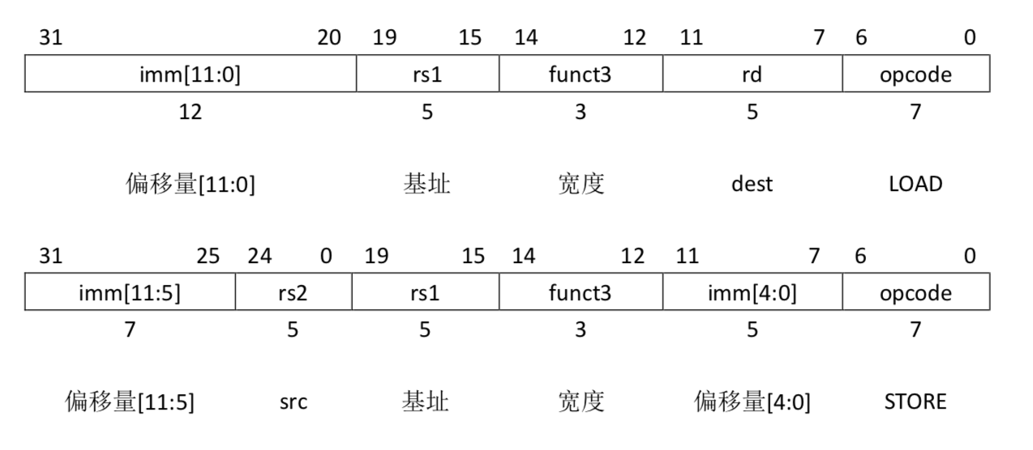
3USTCPV内核设计
2
RV32I基础指令集
13

Slide 14


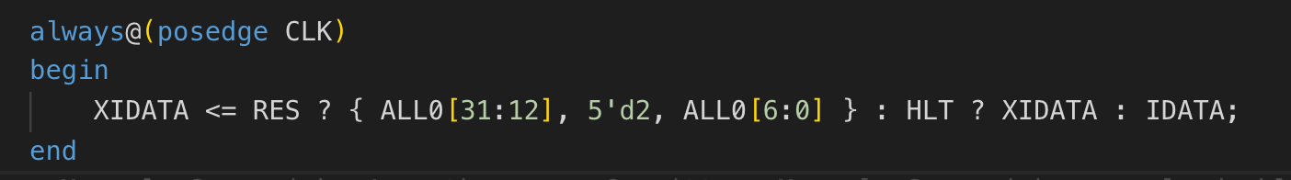
3USTCPV内核设计
3
流水线各阶段的实现
1、取址
取址部分的实现较为简单，使用了一个IDATA作为指令存储器，事先例化好存储器中的命令并在运行时从对应地址读出指令即可。
新的PC值的产生从重置PC、下周起PC和当前PC中选择产生。
14

Slide 15
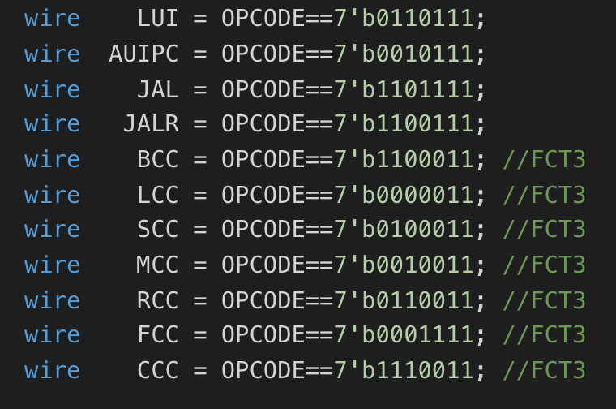
3USTCPV内核设计
3
流水线各阶段的实现
2、译址
由于RISCV指令的高度规整性，译址阶段直接对从IDATA中读出的数据按照不同位进行译码即可，其中主要识别的是三段的内容：
a、opcode（0~6位）
b、funct3（12~14位）
c、funct7（25~31位）
由控制单元对三者的判断来确定具体进入的数据通路。
15

Slide 16
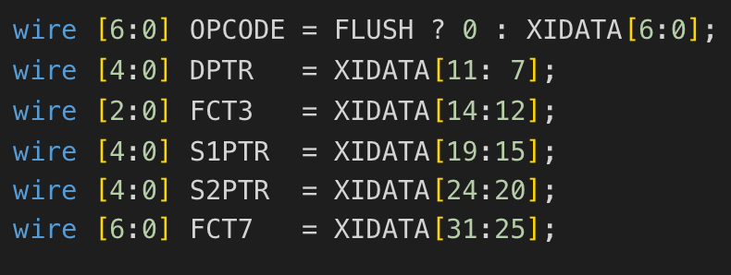
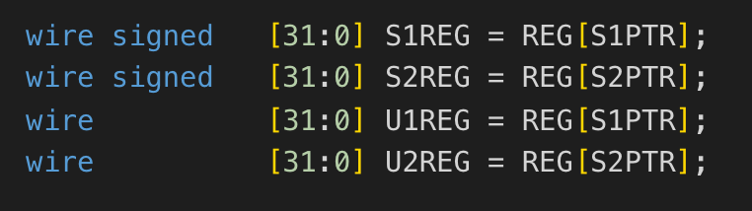
3USTCPV内核设计
3
流水线各阶段的实现
2、译址
由于RISCV指令的高度规整性，译址阶段直接对从IDATA中读出的数据按照不同位进行译码即可，其中主要识别的是三段的内容：
a、opcode（0~6位）
b、funct3（12~14位）
c、funct7（25~31位）
由控制单元对三者的判断来确定具体进入的数据通路。
16

Slide 17
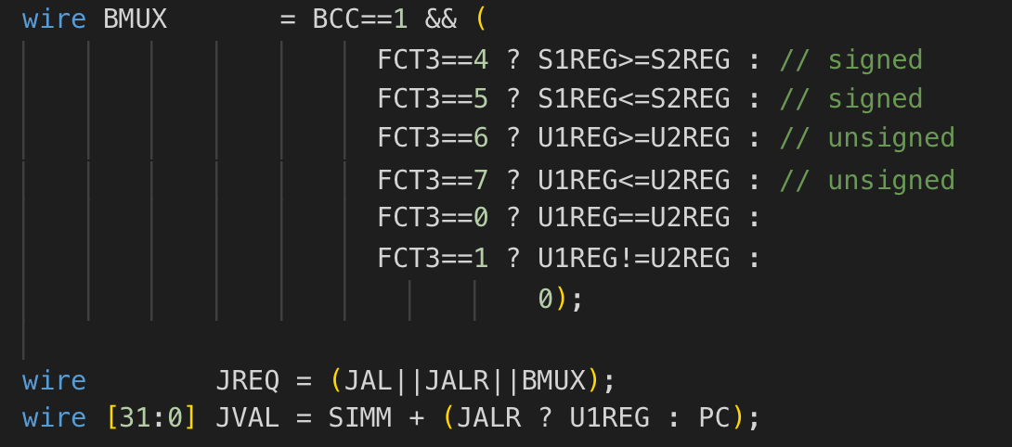
3USTCPV内核设计
3
流水线各阶段的实现
3、执行与访存
执行阶段对不同类型指令不同：
（1）对于逻辑运算指令，对其立即数进行拓展（或使用寄存器内的值）后进行计算（类型由FCT3决定）。
（2）对于转跳类指令，直接根据两个寄存器内数字大小判断是否可以进行转跳。地址直接由当前PC地址和位移量相加产生。
（3）对于访存类指令，根据FCT3确定load或stored的位数，地址偏移由逻辑运算单元完成。
17

Slide 18
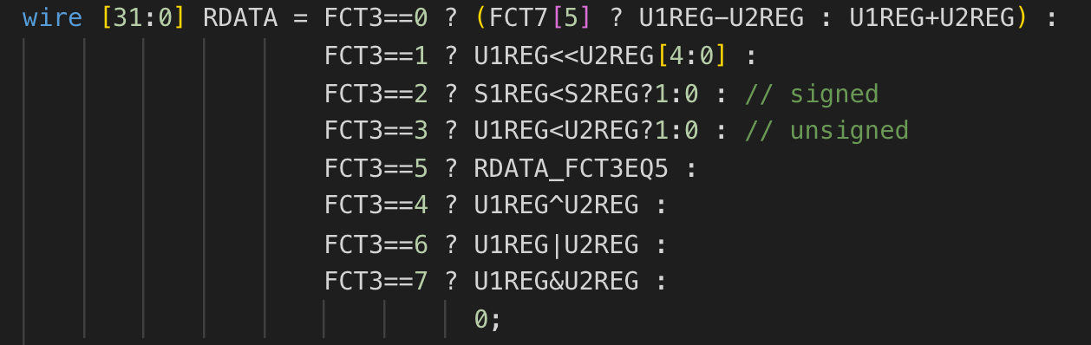
3USTCPV内核设计
3
流水线各阶段的实现
18

Slide 19
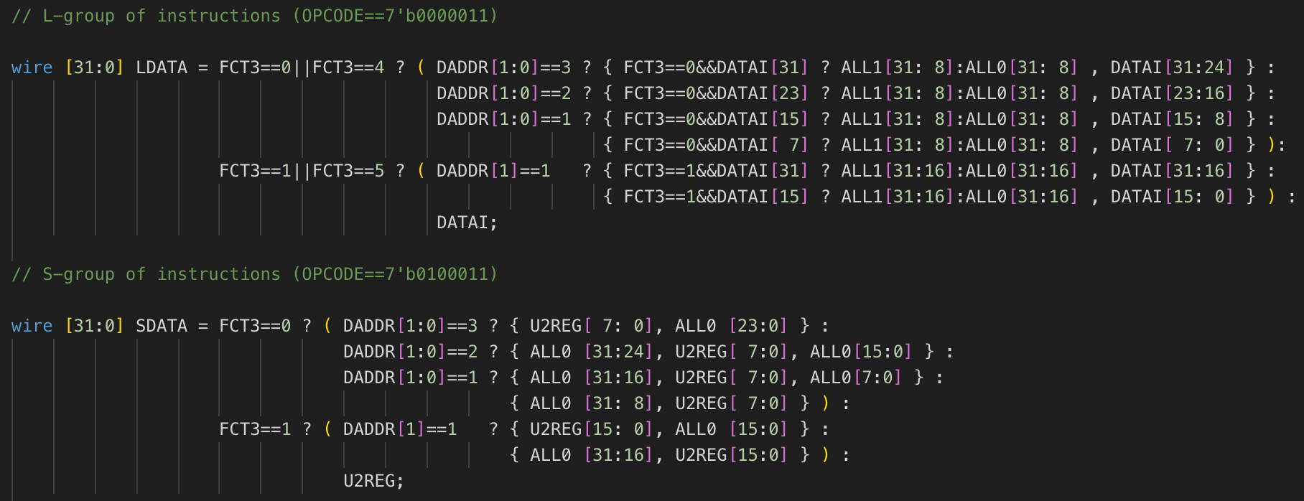
3USTCPV内核设计
3
流水线各阶段的实现
19

Slide 20
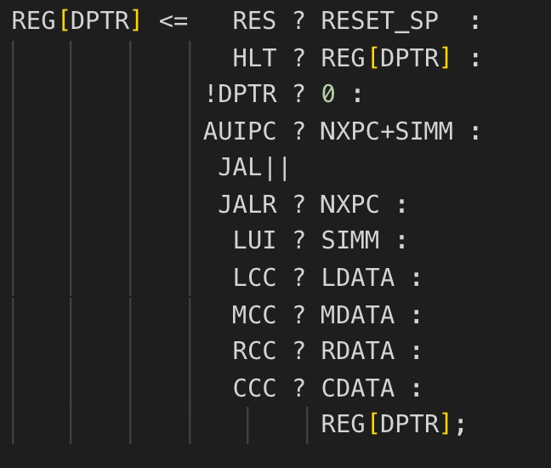
3USTCPV内核设计
3
流水线各阶段的实现
4、写回
写回阶段的整体实现较为简单，目标写回的地址已在译址阶段给出，故此处只需考虑不同指令写回的数据的来源不同，因此只需要将对应指令类型的数据存回即可。
20

Slide 21
PART
FOUR
结果分析

Slide 22
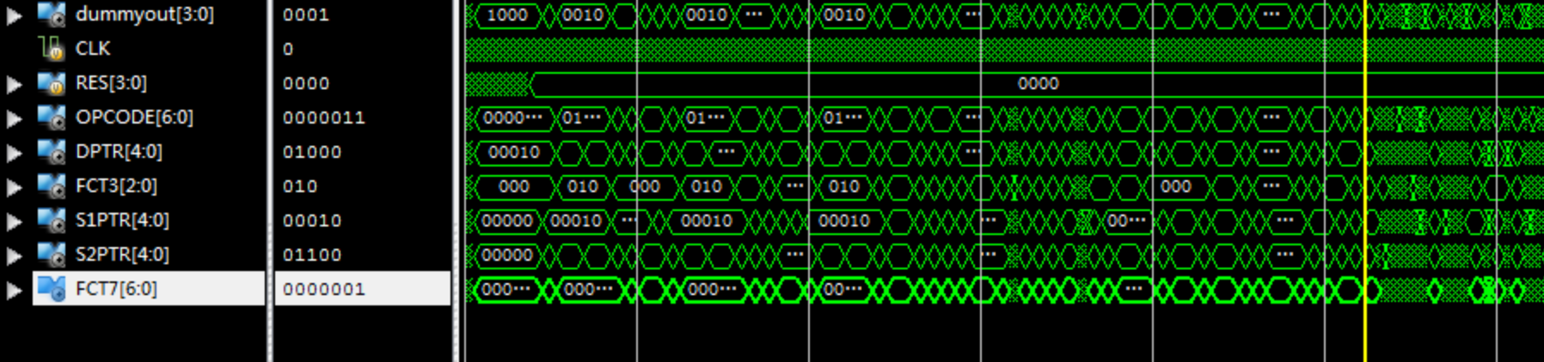
4USTCPV实现结果
1
RV32I指令实现结果
USTCPV最终实现了除RV32I指令集中除CSR类（状态寄存器类）指令外的所有指令，并经测试可以运行由RISCV-GCC编译链编译产生的二进制代码。
22

Slide 23
4USTCPV实现结果
2
RISCV-GNU-toolchain
RISCV官方提供了有关gcc编译工具，由git工具安装其编译链的过程如下：
（1）git clone --recursive https://github.com/riscv/riscv-gnu-toolchain
（2）tar -xzvf riscv-gnu-toolchain.tar.gz
（3）brew install gawk gnu-sed gmp mpfr libmpc isl zlib
（4）./configure --prefix=/opt/riscv --with-arch=rv32i --with-abi=ilp32
（5）sudo make
（6）PATH=$PATH:/opt/riscv/bin/
如此即可使用以下的指令将c程序编译为riscv的汇编/可执行程序：
（1）汇编成.o文件：riscv32-unknown-elf-as
（2）链接为.om文件：riscv32-unknown-elf-ld
（3）转化为二进制.bin文件：riscv32-unknown-elf-objcopy
23

Slide 24
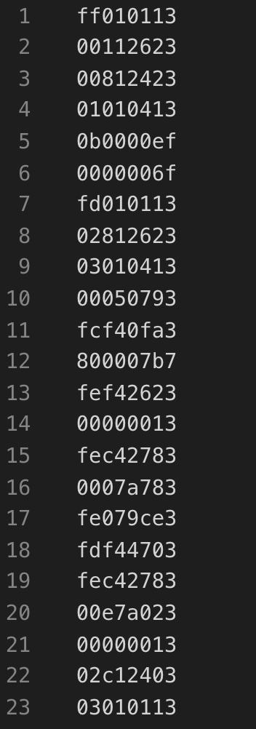
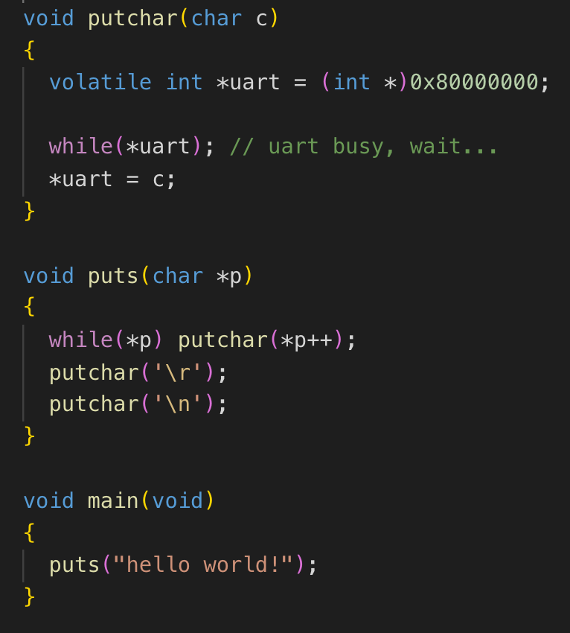
4USTCPV实现结果
3
Hello world程序的运行
24

Slide 25
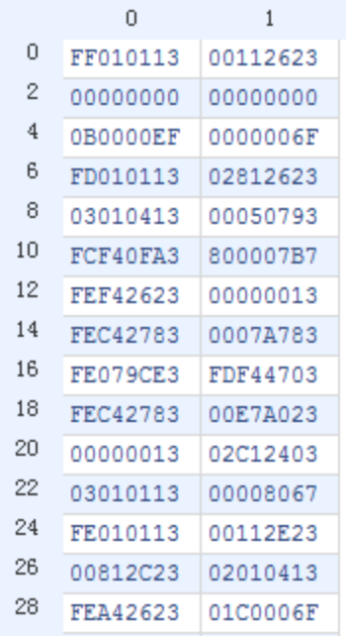
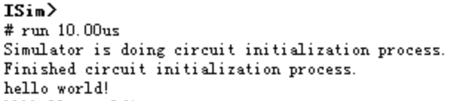
4USTCPV实现结果
3
Hello world程序的运行
编写如上图的c程序，保证RISCV-CPU能够完成对应内容的输出，实现时在ise运行界面的输出界面内显示如下图。
25

Slide 26
PART
FIVE
课题拓展

Slide 27
5课题拓展
1
2
3
Soc其他部分
完成控制指令
Linux移植
实现除了CPU核之外的其他部分，如总线、cache等
加入状态寄存器及对应控制指令
从RISCV-TOOL中下载编译得到二进制文件形成linux的移植
27

Slide 28
PART
SIX
参考文献

Slide 29
6参考文献
[1]《Computer Organization and Design RISC-V Edition》
[2]《The RISC-V Instruction Set Manual Volume I: User-Level ISA Document Version 2.1》[3] riscv/riscv-tools
29

Slide 30
RISCV指令集CPU设计
“高性能体系结构处理器”课程结题答辩
Thanks
答辩人：唐凯成
2018年12月29日

